Slide 1
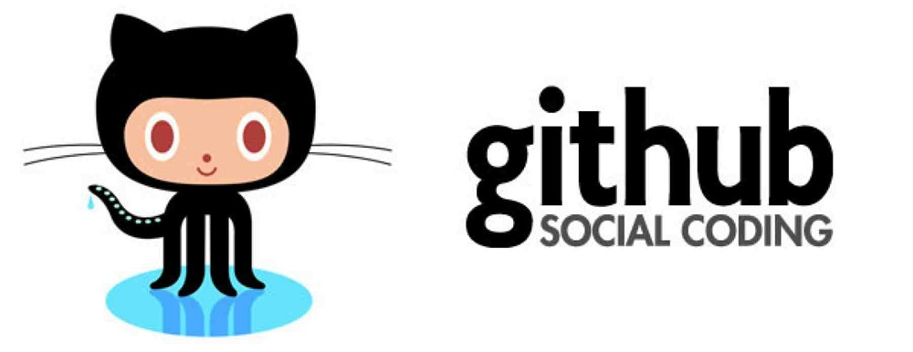
Git Hub 사용리뷰
황 진자

Slide 2
Contents
Git Hub (깃허브) 란 ?
기본용어
주용 명령어
4. 온라인저장소
5. 로컬 저장소
6. 이슈 관리

Slide 3
1. Git Hub(깃허브)란?
깃허브란?
- 버전관리 시스템인 Git을 이용하는 프로젝트들을 위한 원격저장소를 제공하는서비스
- git을 이용한 소셜코딩 서비스 (개발자들의 SNS)
- 오픈소스는 무료, 비공개 프로젝트는 유료정책
저장소 크기의 제한이 없음
로컬 버전관리 시스템이 없이도 많은 작업을 웹상에서 할 수 있다.
당신은 깃허브에 대해 잘 모를 수도 있지만, 소프트웨어 개발자 사이에서 깃허브는 메카(최고의 성지)다.” [출처] [용어로 보는 IT] 깃허브|작성자 휴먼플러스

Slide 4
1. Git Hub(깃허브)란?
그럼 Git 이란?
-리눅스 창시자 리누스 토발즈가 만든 분산 버전 관리 시스템 (DVCS)
분산 버전 관리 시스템?
-

Slide 5
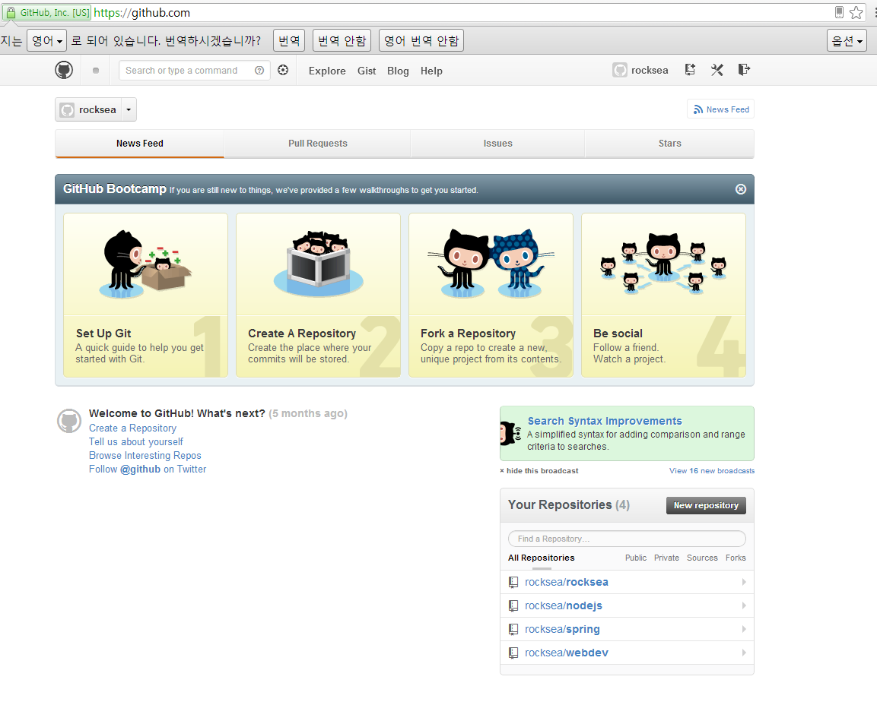
1. Git Hub(깃허브)란?
github ( remote repository ) 에 가입 repositor를 생성

Slide 6
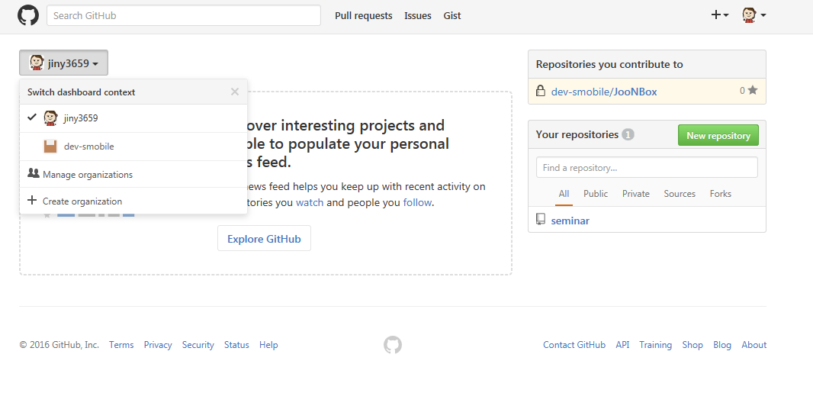
1. Git Hub(깃허브)란?

Slide 7
Thank you!
경기도 성남시 분당구 황새울로 351번길 10, 601 (서현로, 여암빌딩)
T 070-8766-8990 F 031-783-5735
smobile@smobile.kr
Contents contained in this presentation are considered privileged and confidential information
Any reproduction of this presentation without the consent of S-Mobile is strictly prohibited

